Slide 1
ПРАКТИКУМ
Становление древнейших цивилизаций. Беларусь в догосударственный период

Slide 2

Обсудим: Почему кроманьонцы стали прародителями человечества, а неандертальцы вымерли?
Небольшая численность и низкая рождаемость
Изменение климата во время последнего оледенения или «вулканическая катастрофа» (сильное похолодание из-за загрязнения атмосферы пеплом, массовая гибель животных
Вторжение кроманьонцев в Европу и на Восток, которые уничтожали, ассимилировали другие виды человекообразных

Slide 3
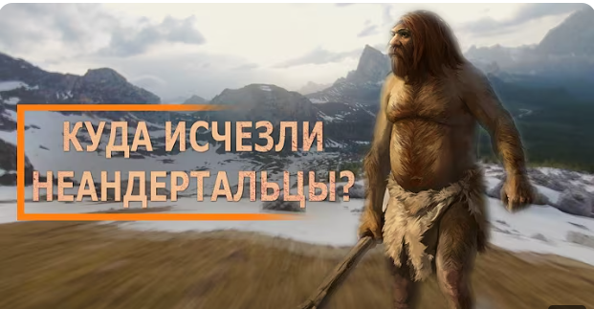
Исчезновение неандертальца: случайность или закономерность?
https://www.youtube.com/watch?v=wngYAeHJ3rk (смотрим видео -8 минут)

Slide 4
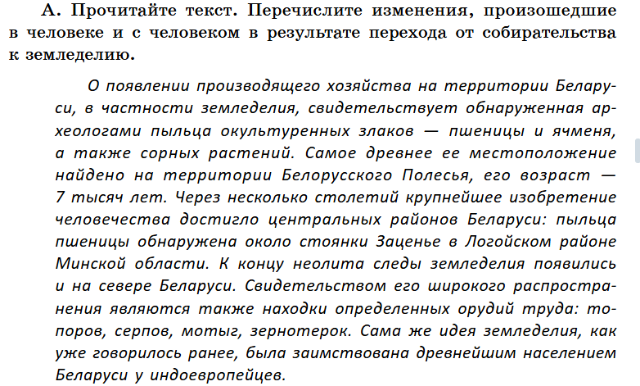

Slide 5
Проверяем:
1.Появление производящего хозяйства
2.Распространение культурных растений: рожь, пшеница
3.Изготовление новых орудий труда: мотыги, серпы, топоры
4.Оседлость
5.Земледелие пришло с расселением индоевропейцев
Работаем с упражнением 2Б, стр.67
Аргументируем:
ФАКТ / МНЕНИЕ

Slide 6
ФАКТ / МНЕНИЕ
1.Земледелие позволило людям лучше питаться
2.Более скудное по разнообразию питание земледельцев по сравнению с охотниками привело к возникновению новых болезней
3. Оседлый образ жизни земледельцев обусловил появление признаков антисанитарии
4.С переходом к земледелию у человека появляется понятие «дом» в современном его представлении

Slide 7
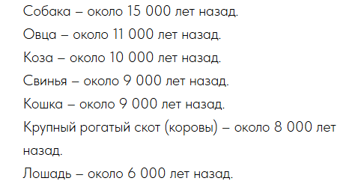
Животноводство. Когда приручили:
Представьте данные на ленте времени. Почему одних животных приручили раньше, других позже?

Slide 8
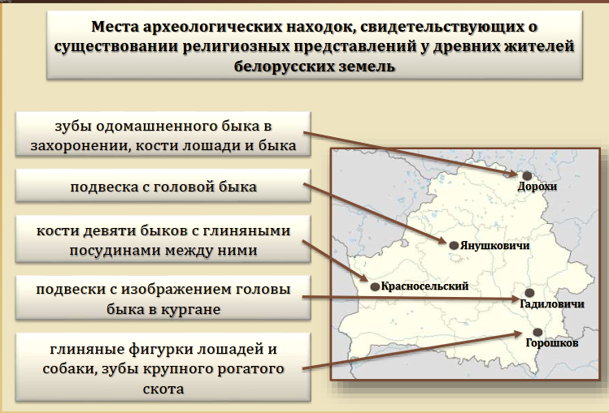
Какой вывод можно сделать о верованиях древнего человека на белорусских землях?

Slide 9
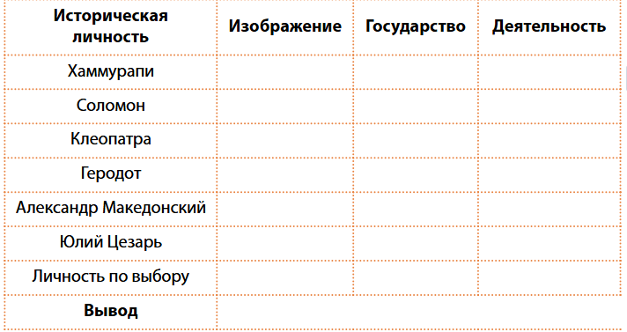
Заполнить таблицу (стр.70 5А)

Slide 10
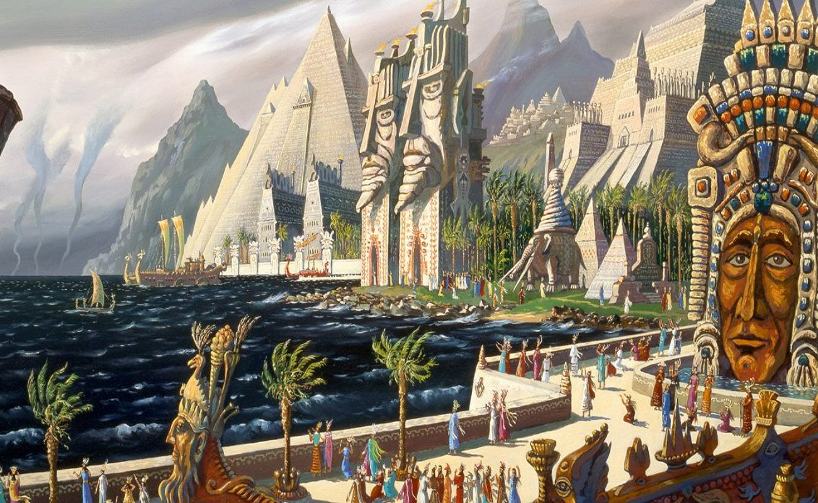
Поиграем!
https://learningapps.org/1178631
https://learningapps.org/407078
https://learningapps.org/watch?v=pjfpfdwin25

